Slide 1
«Гармонии стиха божественные тайны» Западноевропейские сонеты Средневековья и Возрождения

Slide 2
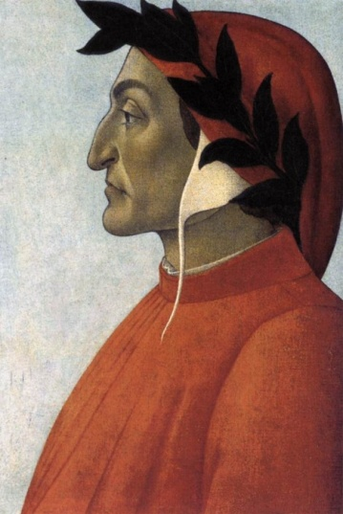
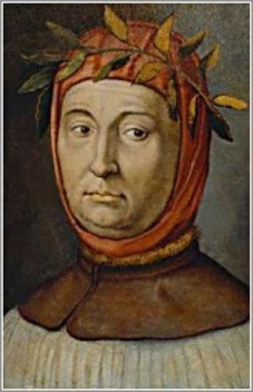
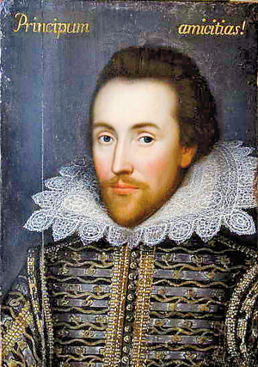
Суровый Дант не презирал сонета; В нем жар любви Петрарка изливал; Игру его любил творец Макбета… А.С.Пушкин
Данте
Петрарка
Шекспир

Slide 3
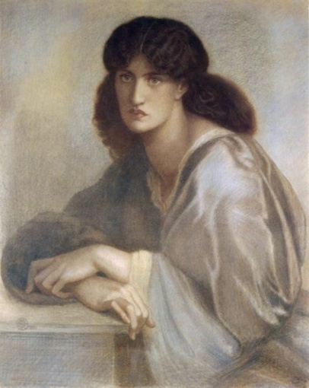
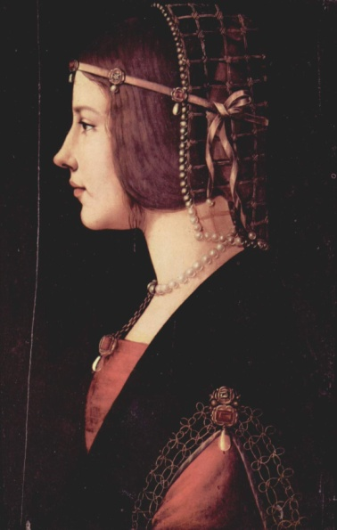
Данте Габриэль Россетти.
Беатриче
Музы, рыдать перестаньте,
Грусть вашу в песнях излейте,
Спойте мне песню о Данте
Или сыграйте на флейте.
(Н.Гумилев «Беатриче»)

Slide 4
Беатриче
В своих очах Любовь она хранит;
Блаженно все, на что она взирает;
Идет она - к ней всякий поспешает;
Приветит ли - в нем сердце задрожит.
Так, смутен весь, он долу лик склонит
И о своей греховности вздыхает.
Надмение и гнев пред нею тает.
О донны, кто ее не восхвалит?
Всю сладость и все смиренье дум
Познает тот, кто слышит ее слово.
Блажен, кому с ней встреча суждена.
Того ж, как улыбается она,
Не молвит речь и не упомнит ум:
Так это чудо благостно и ново.

Slide 5
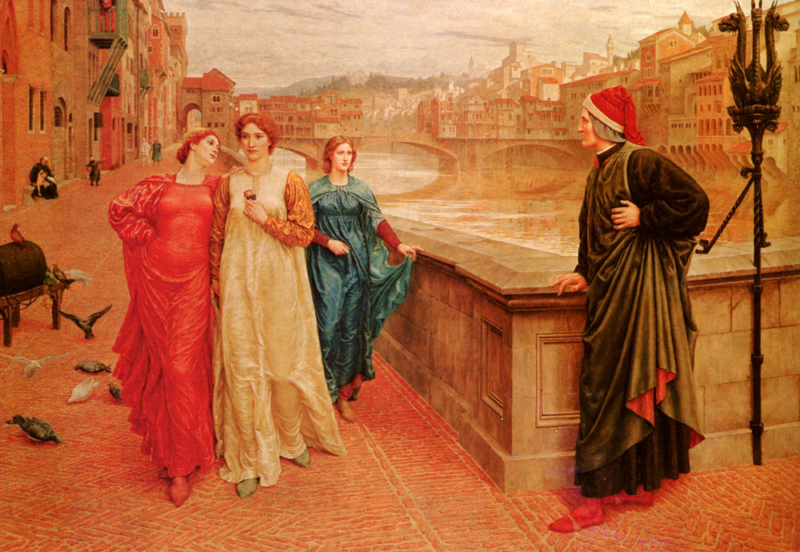
Вы меж подруг смеялись надо мною,
Но знали ль вы, мадонна, отчего
Нельзя узнать обличья моего,
Когда стою пред вашей красотою?
Ах, знали б вы - с привычной добротою
Вы не сдержали б чувства своего:
Ведь то Любовь, пленив меня всего,
Тиранствует с жестокостью такою,
Что, воцарясь средь робких чувств моих,
Иных казнив, других услав в изгнанье,
Она одна на вас свой взор стремит.
Вот отчего мой необычен вид!
Но и тогда изгнанников своих
Так явственно я слышу гореванье.

Slide 6
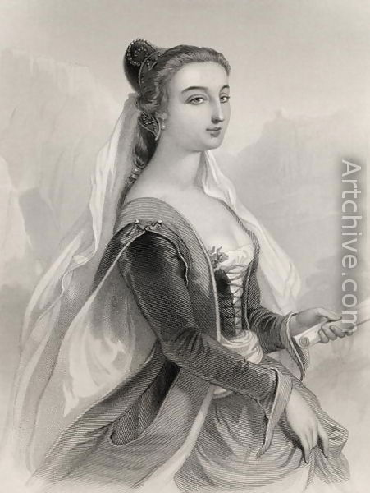
Петрарка и Лаура
Благословен день, месяц, лето, час
И миг, когда мой взор те очи встретил!
Благословен тот край, и дол тот светел,
Где пленником я стал прекрасных глаз!
Ф. ПЕТРАРКА

Slide 7
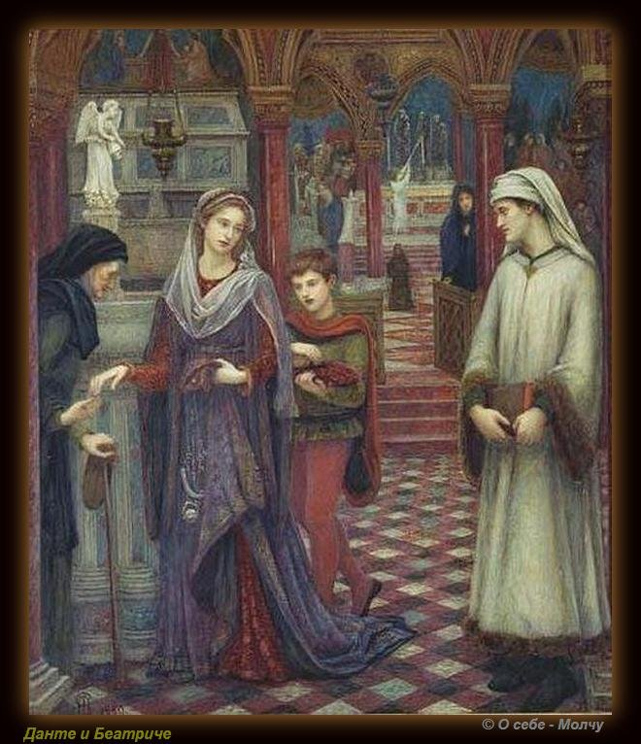
Был день, в который по Творце вселенной
Скорбя, померкло Солнце… Луч огня
Из ваших глаз врасплох застал меня:
О, госпожа, я стал их узник пленный…

Slide 8
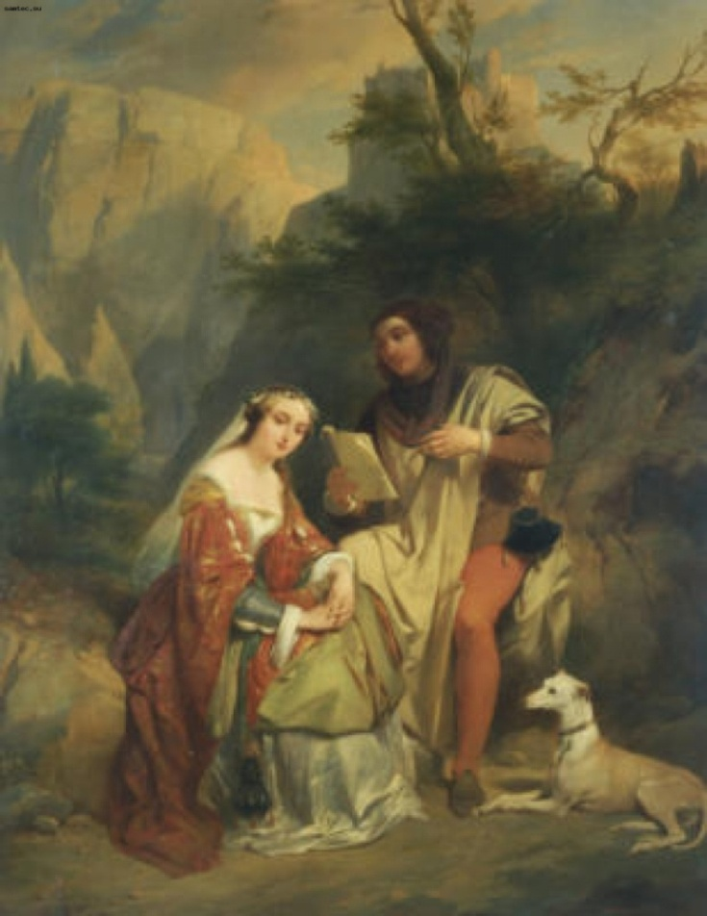
Благословляю день, минуту, доли
Минуты, время года, месяц, год,
И место, и предел чудесный тот,
Где светлый взгляд обрек меня неволе.
Благословляю сладость первой боли,
И стрел целенаправленный полет,
И лук, что эти стрелы в сердце шлет,
Искусного стрелка послушен воле.
Благословляю имя из имен
И голос мой, дрожавший от волненья,
Когда к любимой обращался он.
Благословляю все мои творенья
Во славу ей, и каждый вздох, и стон,
И помыслы мои — ее владенья.

Slide 9
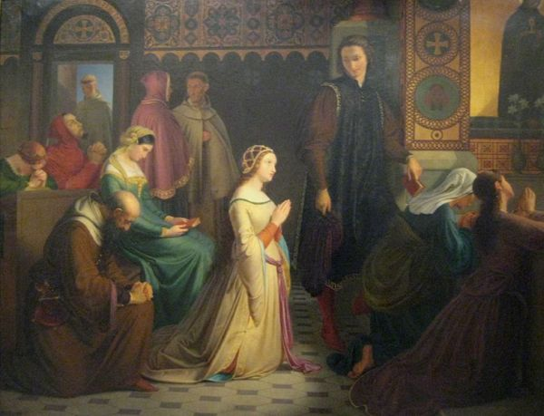
Я припадал к ее стопам в стихах,
Сердечным жаром наполняя звуки,
И сам с собою пребывал в разлуке:
Сам — на земле, а думы — в облаках.
Я пел о золотых ее кудрях,
Я воспевал ее глаза и руки,
Блаженством райским почитая муки,
И вот теперь она — холодный прах.
А я без маяка, в скорлупке сирой
Сквозь шторм, который для меня не внове,
Плыву по жизни, правя наугад.

Slide 10
Уильям Шекспир

Slide 11
Сонет 130
Ее глаза на солнце не похожи,
Коралл краснее, чем ее уста,
Снег с грудью милой не одно и то же,
Из черных проволок ее коса.
Есть много роз пунцовых, белых, красных,
Но я не вижу их в ее чертах, -
Хоть благовоний много есть прекрасных,
Увы, но только не в ее устах.
Меня ее ворчанье восхищает,
Но музыка звучит совсем не так.
Не знаю, как богини выступают,
Но госпожи моей не легок шаг.
И все-таки, клянусь, она милее,
Чем лучшая из смертных рядом с нею.
Перевод М. Чайковского
Её глаза на звёзды не похожи,
Нельзя уста кораллами назвать,
Не белоснежна плеч открытых кожа,
И чёрной проволокой вьется прядь.
С дамасской розой, алой или белой,
Нельзя сравнить оттенок этих щек.
А тело пахнет так, как пахнет тело,
Не как фиалки нежный лепесток.
Ты не найдешь в ней совершенных линий,
Особенного света на челе.
Не знаю я, как шествуют богини,
Но милая ступает по земле.
И всё ж она уступит тем едва ли,
Кого в сравненьях пышных оболгали.
Перевод С.Маршака

Slide 12
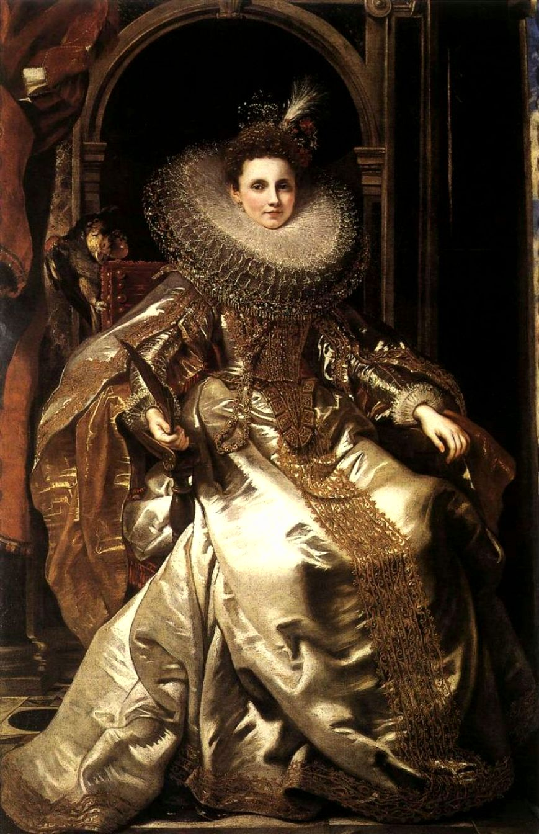
Сонет 37
Признаюсь я, что двое мы с тобой,
Хотя в любви мы существо одно.
Я не хочу, чтоб мой порок любой
На честь твою ложился, как пятно.
Пусть нас в любви одна связует нить,
Но в жизни горечь разная у нас.
Она любовь не может изменить,
Но у любви крадет за часом час.
Как осужденный, права я лишен
Тебя при всех открыто узнавать,
И ты принять не можешь мой поклон,
Чтоб не легла на честь твою печать.
Ну что ж, пускай!.. Я так тебя люблю.
Что весь я твой и честь твою делю!

Slide 13
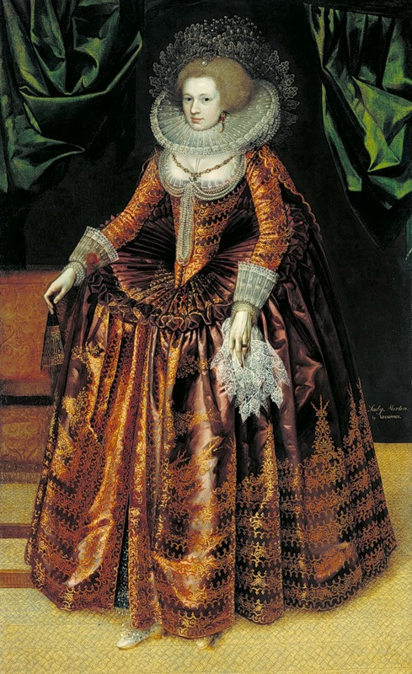
Сонет 90
Уж если ты разлюбишь - так теперь,
Теперь, когда весь мир со мной в раздоре.
Будь самой горькой из моих потерь,
Но только не последней каплей горя!
И если скорбь дано мне превозмочь,
Не наноси удара из засады.
Пусть бурная не разрешится ночь
Дождливым утром - утром без отрады.
Оставь меня, но не в последний миг,
Когда от мелких бед я ослабею.
Оставь сейчас, чтоб сразу я постиг,
Что это горе всех невзгод больнее,
Что нет невзгод, а есть одна беда -
Твоей любви лишиться навсегда.

Slide 14
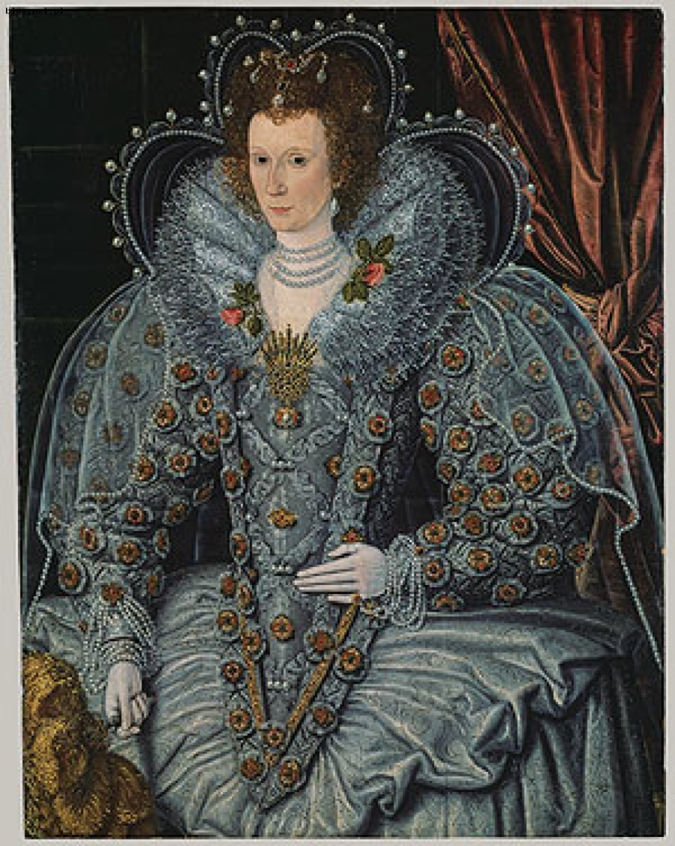
Сонет 102
Люблю, - но реже говорю об этом,
Люблю нежней, - но не для многих глаз.
Торгует чувством тот, что перед светом
Всю душу выставляет напоказ.
Тебя встречал я песней, как приветом,
Когда любовь нова была для нас.
Так соловей гремит в полночный час
Весной, но флейту забывает летом.
Ночь не лишится прелести своей,
Когда его умолкнут излиянья.
Но музыка, звуча со всех ветвей,
Обычной став, теряет обаянье.
И я умолк подобно соловью:
Свое пропел и больше не пою.

Slide 15
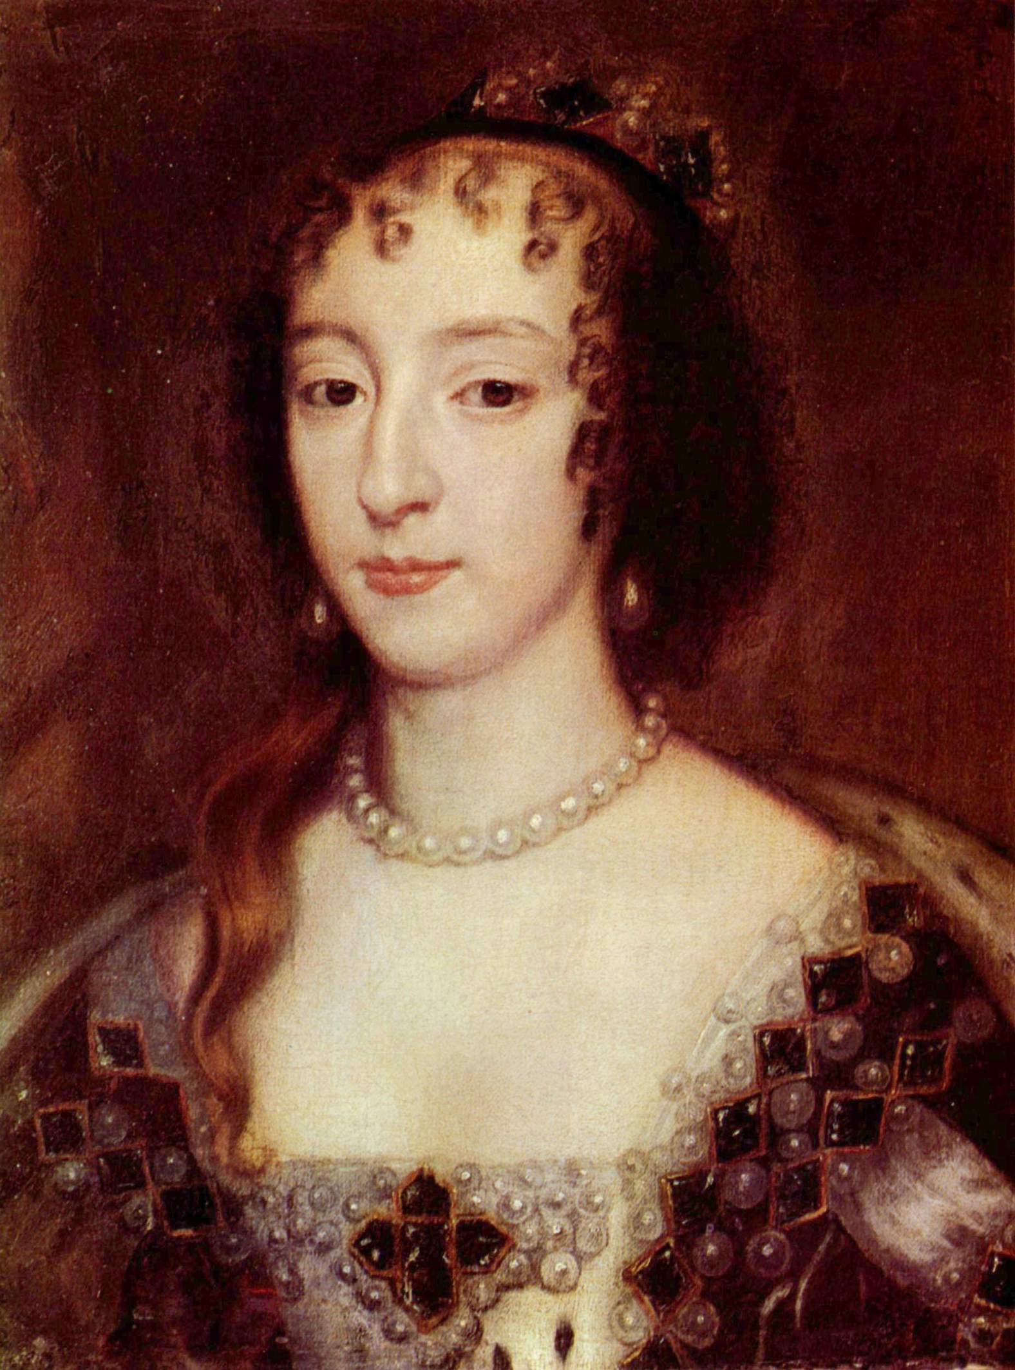
Сонет 116
Мешать соединенью двух сердец
Я не намерен. Может ли измена
Любви безмерной положить конец?
Любовь не знает убыли и тлена.
Любовь - над бурей поднятый маяк,
Не меркнущий во мраке и тумане.
Любовь - звезда, которою моряк
Определяет место в океане.
Любовь - не кукла жалкая в руках
У времени, стирающего розы
На пламенных устах и на щеках,
И не страшны ей времени угрозы.
А если я не прав и лжет мой стих,
То нет любви - и нет стихов моих!

Slide 16
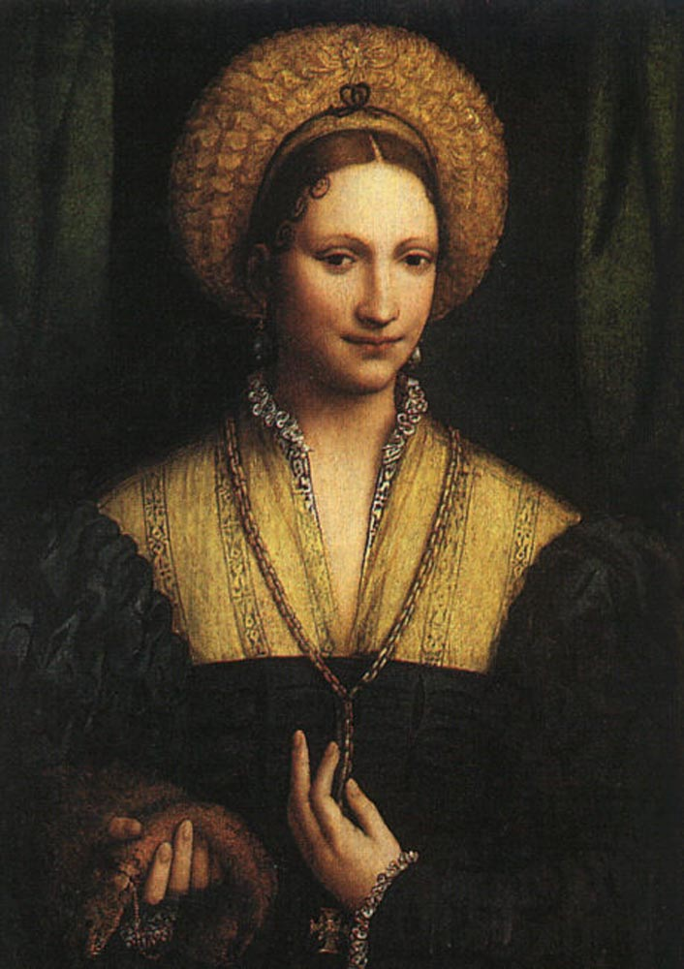
Сонет 37
Признаюсь я, что двое мы с тобой,
Хотя в любви мы существо одно.
Я не хочу, чтоб мой порок любой
На честь твою ложился, как пятно.
Пусть нас в любви одна связует нить,
Но в жизни горечь разная у нас.
Она любовь не может изменить,
Но у любви крадет за часом час.
Как осужденный, права я лишен
Тебя при всех открыто узнавать,
И ты принять не можешь мой поклон,
Чтоб не легла на честь твою печать.
Ну что ж, пускай!.. Я так тебя люблю. Что весь я твой и честь твою делю!
***

